Slide 1

专题三 元素及其化合物
第1讲 金属元素单质及其重要化合物

Slide 2



【高考这样考】
1.(2014·新课标全国卷Ⅱ·T9)下列反应中，反应后固体物质增重
的是( )
A.氢气通过灼热的CuO粉末
B.二氧化碳通过Na₂O₂粉末
C.铝与Fe₂O₃发生铝热反应
D.将锌粒投入Cu(NO₃)₂溶液

Slide 3
【解析】选B。A中氧化铜转化为铜，质量减少；B中Na₂O₂转化为Na₂CO₃，质量增加；C中反应物和生成物都是固体，质量不变；D中锌置换出铜，质量减少。

Slide 4
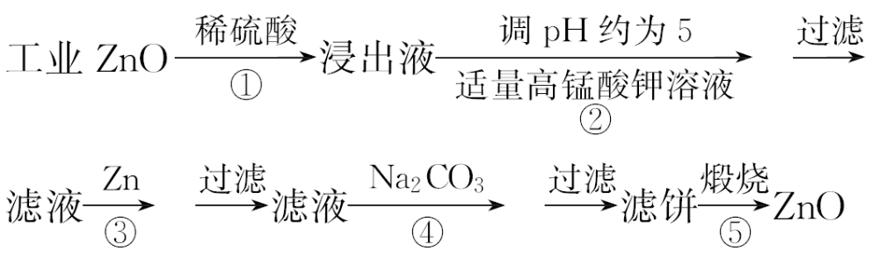
2.[2013·新课标全国卷Ⅱ·T27(1)(2)]氧化锌为白色粉末，可用于湿疹、癣等皮肤病的治疗。纯化工业级氧化锌(含有Fe(Ⅱ)、
Mn(Ⅱ)、Ni(Ⅱ)等杂质)的流程如下：

Slide 5
提示：在本实验条件下，Ni(Ⅱ)不能被氧化；高锰酸钾的还原产
物是MnO₂。
回答下列问题：
(1)反应②中除掉的杂质离子是__________，发生反应的离子方程式为______________________________________________________；在加高锰酸钾溶液前，若pH较低，对除杂的影响是__________。
(2)反应③的反应类型为____________，过滤得到的滤渣中，除了过量的锌外还有________。

Slide 6

【解析】(1)反应②中除去的杂质离子是Fe²⁺和Mn²⁺，发生反应的离子
方程式为
+3Fe²⁺+7H₂O====3Fe(OH)₃↓+MnO₂↓+5H⁺，2 +3Mn²⁺+2H₂O
====5MnO₂↓+4H⁺
在加高锰酸钾之前，若溶液的pH较低，则铁离子和锰离子不能生成沉
淀而除去。
(2)反应③的反应类型是置换反应，过滤所得到的滤渣中除了过量的
锌外还有置换出来的金属镍。

Slide 7
答案：(1)Fe²⁺和Mn²⁺
+3Fe²⁺+7H₂O====3Fe(OH)₃↓+MnO₂↓+5H⁺，
2 +3Mn²⁺+2H₂O====5MnO₂↓+4H⁺
铁离子和锰离子不能生成沉淀，从而无法除去铁和锰杂质
(2)置换反应 镍

Slide 8
【考纲要求】
1.了解常见金属元素(如Na、Al、Fe、Cu等)的活动性顺序。
2.了解常见金属及其重要化合物的主要性质及其应用。
3.了解合金的概念及其重要应用。
4.金属单质及其重要化合物知识的综合应用。

Slide 9
【考查特点】
1.客观题：
(1)考查“性质”：Na、Al、Fe、Cu的单质、氧化物、氢氧化物和盐。
(2)考查“式子”：常见金属(如Na、Al、Fe、Cu等)及其重要化合物(如Na₂O₂、Al₂O₃、Fe₂O₃、CuO等)的主要化学方程式、离子方程式。
(3)考查“应用”：以金属及其化合物为载体考查离子共存、离子方程式、氧化还原反应、物质的鉴别与分离等。

Slide 10
2.主观题：
(1)考查“两性”：铝的化合物的两性。
(2)考查“转化”与“检验”：Fe³⁺与Fe²⁺的转化及检验等。
(3)考查“能力”：以“铁三角”“铝三角”转化关系为载体，考查图象分析能力和计算能力。
(4)考查“应用”：以化工流程形式，考查金属矿物、工业废液的处理或工业原料的制备等。
(5)考查“探究”：实验探究金属及其化合物的性质。

Slide 11

1.区分6种物质的颜色。
Na₂O₂是_______；Fe₂O₃是_______；Fe₃O₄是_____；
Al(OH)₃、Fe(OH)₂是_____；Fe(OH)₃是_______。
2.熟记4种物质的俗名。
Na₂CO₃——___________，NaHCO₃——_______，
KAl(SO₄)₂·12H₂O——_____，
CuSO₄·5H₂O——___________。
淡黄色
红棕色
黑色
白色
红褐色
纯碱(苏打)
小苏打
明矾
蓝矾(胆矾)

Slide 12
3.辨明5个常见认识误区：
(1)Na₂O₂不是_____氧化物。
(2)溶液中加入KSCN溶液，溶液变红色，只能说明溶液中含有____，
无法证明是否含有____。
(3)既能与酸反应生成气体，又能与碱反应生成气体的物质不一定是
Al，还可能是_________或_______等。
(4)Fe与Cl₂反应，无论Cl₂是否过量，产物均为_____。
(5)Na在氧气中燃烧，无论氧气是否足量，产物均为_____。
碱性
Fe³⁺
Fe²⁺
(NH₄)₂CO₃
NH₄HCO₃
FeCl₃
Na₂O₂

Slide 13
4.掌握3类特殊的反应：
(1)既能与酸反应，又能与碱反应的物质可能是Al、Al₂O₃、Al(OH)₃、弱酸的酸式盐(如NaHCO₃)等。
(2)与水接触产生气体的常见物质有Na、K、Na₂O₂。
(3)与水接触既产生气体又产生沉淀的物质有Al₂S₃、Mg₃N₂、CaC₂等。

Slide 14

考点一 钠及其化合物的性质与应用
【典例1】(2015·青岛一模)为了使宇航员在飞船中得到一个稳定的、良好的生存环境，一般在飞船内安装盛有Na₂O₂颗粒的装置，它的用途是产生氧气。下列关于Na₂O₂的叙述正确的是( )
A.Na₂O₂中阴、阳离子的个数比为1∶1
B.Na₂O₂分别与水及CO₂反应产生相同量的O₂时，需要水和CO₂的质量相等

Slide 15
C.Na₂O₂分别与水及CO₂反应产生相同量的O₂时，转移电子的物质的量相等
D.Na₂O₂的漂白原理与SO₂的漂白原理相同

Slide 16

【破题关键】
(1)构成Na₂O₂的阳、阴离子分别是Na⁺与 ，而非Na⁺与O²⁻。
(2)根据Na₂O₂与水及CO₂反应的方程式可知生成相同物质的量的O₂时消耗的水和二氧化碳的物质的量相同。
(3)Na₂O₂与水及CO₂反应时Na₂O₂既作氧化剂又作还原剂。
(4)SO₂的漂白性是它易与有色物质化合生成不稳定的无色物质。

Slide 17
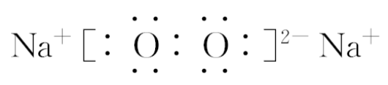
【解析】选C。Na₂O₂的电子式为 ，故阴、阳离
子的个数比为1∶2，A项错误；生成相同量的O₂时消耗的水和二氧化
碳的物质的量相同，但质量不同，B项错误；由得失电子守恒知两者
转移电子的物质的量相同，C项正确；Na₂O₂因具有强氧化性而有漂白
性，SO₂易与有色物质化合生成不稳定的无色物质，故原理不同，D项
错误。

Slide 18

【方法归纳】Na₂O₂与CO₂、H₂O反应的重要关系
(1)气体体积差的关系。
若CO₂和水蒸气的混合气体(或单一气体)通过足量Na₂O₂，气体体积的
减少量是原气体体积的 ，即为生成氧气的量。

Slide 19
(2)先后顺序关系。
一定量的Na₂O₂与一定量的CO₂和H₂O(g)的混合物反应，可视为Na₂O₂首先与CO₂反应，剩余的Na₂O₂再与H₂O(g)反应。
(3)电子转移关系。
当Na₂O₂与CO₂或H₂O反应时，每产生1 mol O₂就转移2 mol电子。

Slide 20
(4)固体质量变化关系。
1 mol CO₂、水蒸气分别与足量Na₂O₂反应时，固体分别增重28 g、
2 g，从组成上看相当于吸收了CO₂中的“CO”，或相当于吸收了水蒸气中的“H₂”，所以固体增加的质量Δm=28n(C)或Δm=n(H)。此规律适用于H₂O、CO₂与Na₂O₂反应的计算。

Slide 21
【题组过关】
1.(2015·临沂一模)某固体物质只含有钠和氧两种元素，将它放在足量的水中产生两种气体，这两种气体又可以在一定条件下反应生成水。则原固体物质的组成是( )
A.Na₂O₂与Na₂O B.Na和NaOH
C.Na₂O₂和Na D.Na和Na₂O

Slide 22
【解析】选C。两种气体可以在一定条件下反应生成水，可知两种气体为H₂和O₂。Na与H₂O反应生成H₂，Na₂O₂与H₂O反应生成O₂，C项正确；A项无法生成H₂；B项含三种元素，不符合题意；D项无法生成O₂，只能生成H₂，不符合题意。

Slide 23
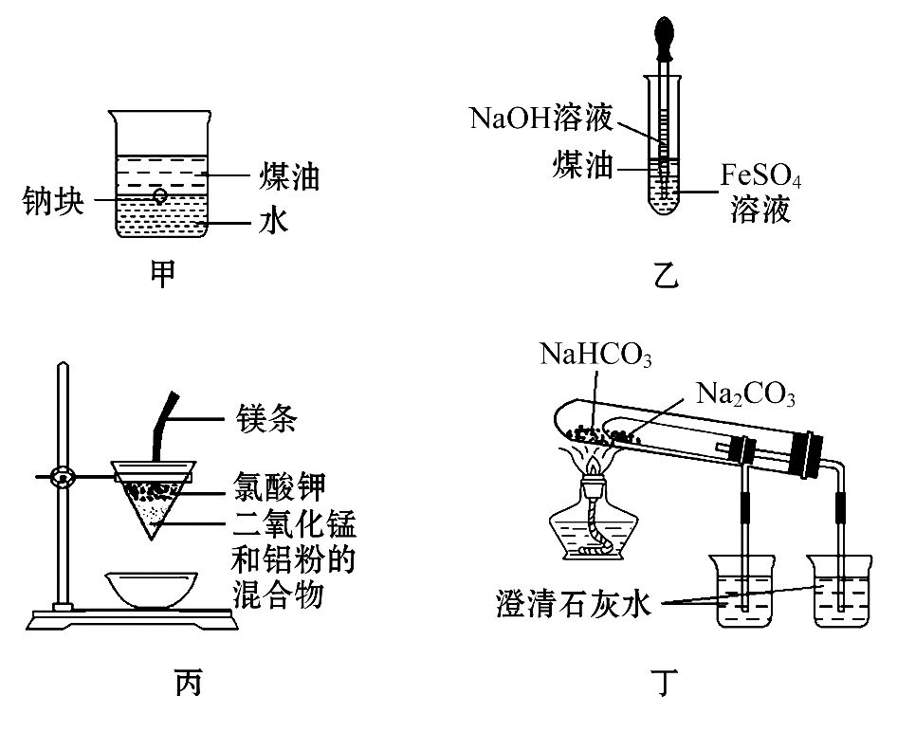
2.(2015·昆明一模)用下图所示装置不能达到有关实验目的的
是( )

Slide 24
A.用甲图装置证明密度ρ(煤油)<ρ(钠)<ρ(水)
B.用乙图装置制备Fe(OH)₂
C.用丙图装置制取金属锰
D.用丁图装置比较NaHCO₃和Na₂CO₃的热稳定性

Slide 25
【解析】选D。钠放入装有水和煤油的烧杯中，钠在水和煤油的接触界面处反应，说明钠的密度介于二者之间，A项正确；利用煤油隔绝空气，将滴管插入试管底部，可以观察到白色的Fe(OH)₂，B项正确；镁条引燃，氯酸钾助燃可以引发铝热反应，C项正确；NaHCO₃被直接加热，温度较高，即使NaHCO₃分解，也不能说明二者的稳定性差异，D项错误。

Slide 26
【加固训练】1.下列说法正确的是( )
A.实验室常用铝盐溶液与氢氧化钠溶液制备Al(OH)₃沉淀
B.将Na投入NH₄Cl溶液中只能生成一种气体
C.过量的铜与浓硝酸反应有一氧化氮生成
D.Na久置于空气中，可以和空气中的有关物质反应，最终生成NaHCO₃

Slide 27
【解析】选C。铝盐和氢氧化钠溶液反应生成的Al(OH)₃会溶于NaOH溶液生成偏铝酸钠，NaOH溶液的量不易控制，A项错误；钠和水反应生成氢气，氢氧化钠和氯化铵反应生成氨气，B项错误；铜和浓硝酸反应生成二氧化氮，随着反应的进行，溶液变成稀溶液，铜和稀硝酸反应生成一氧化氮，C项正确；钠久置在空气中，和氧气反应生成氧化钠，氧化钠和水反应生成氢氧化钠，氢氧化钠潮解再和二氧化碳反应生成碳酸钠，碳酸钠结合空气中的水生成Na₂CO₃·10H₂O，十水碳酸钠易风化生成碳酸钠，D项错误。

Slide 28
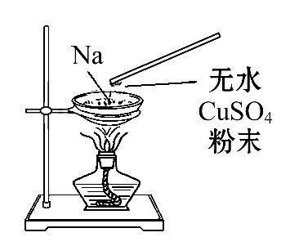
2.(2015·西安三模)如图所示，在蒸发皿中放一小块钠，加热至熔化时，用玻璃棒蘸取少量无水CuSO₄与熔化的钠接触，瞬间产生耀眼的火花，同时有红色物质生成。据此判断下列说法中不正确的是( )

Slide 29
A.上述反应是置换反应
B.上述反应是放热反应
C.上述反应中CuSO₄表现了还原性
D.加热且无水条件下，Na可以与CuSO₄反应并生成Cu
【解析】选C。钠的化学性质很活泼，在加热熔融的条件下与无水CuSO₄反应可置换出铜，所以生成的红色物质为单质Cu，其中Cu²⁺被还原，表现了氧化性，所以A、D正确，C错误，同时由反应条件接触瞬间产生耀眼的火花，可推测该反应为放热反应，B项正确。

Slide 30


考点二 镁、铝及其化合物的性质与应用
【典例2】(2014·山东高考改编)离子液体是一种室温熔融盐，为非
水体系。由有机阳离子、 和 组成的离子液体作电解液
时，可在钢制品上电镀铝。
(1)为测定镀层厚度，用NaOH溶液溶解钢制品表面的铝镀层，当反应
转移6 mol电子时，所得还原产物的物质的量为________mol。
(2)用铝粉和Fe₂O₃做铝热反应实验，需要的试剂还有______。
a.KCl b.KClO₃ c.MnO₂ d.Mg

Slide 31
【破题关键】
(1)NaOH溶解铝的化学方程式为2Al+2NaOH+2H₂O====2NaAlO₂+3H₂↑，分析化合价变化，可得H₂为还原产物。
(2)铝热反应需要高温来引发，可在混合物粉末上插一根镁条做引信，混入适量氯酸钾帮助镁条燃烧。

Slide 32
【解析】(1)用NaOH溶解铝镀层时发生反应：2Al+2NaOH+2H₂O====2NaAlO₂+3H₂↑，H₂是还原产物，当转移6 mol电子时，该反应可得到3 mol还原产物。
(2)引发铝粉和Fe₂O₃粉末反应的助燃剂为KClO₃，然后插入镁条，点燃镁条即可使铝热反应发生。
答案：(1)3 (2)b、d

Slide 33

【误区提醒】
(1)易忽视Al、Al₂O₃、Al(OH)₃仅能溶于强酸和强碱溶液中(如在氨水和碳酸中均不溶)。
(2)易忽视Al³⁺、 只能分别存在于强酸性与强碱性溶液中。
(3)镁不仅可置换酸中的氢，也可与水解呈酸性的盐溶液反应产生H₂，如镁条置于NH₄Cl溶液中可产生H₂。

Slide 34




(4)由于K_{sp}[Mg(OH)₂]<K_{sp}(MgCO₃)，故在碳酸盐溶液中Mg²⁺总是转化
为Mg(OH)₂沉淀，如Mg(HCO₃)₂与Ca(OH)₂溶液混合，容易写成生成
MgCO₃、CaCO₃，正确的写法是Mg²⁺+2 +2Ca²⁺+4OH⁻====2CaCO₃↓
+Mg(OH)₂↓+2H₂O。
(5)Al³⁺与OH⁻、 、 、 、 、 、S²⁻等不能大量共
存，其中和OH⁻是因为直接反应不能大量共存，其余均是因为发生水
解相互促进反应不能大量共存。

Slide 35

(6) 与H⁺、 、Al³⁺、Mg²⁺、Cu²⁺不能大量共存，其中和H⁺是因
为直接反应不能大量共存，其余是因为发生水解相互促进反应不能大
量共存。

Slide 36


【题组过关】
1.(2015·合肥一模)下列叙述中，正确的是( )
A.氯化铝溶液中加入过量氨水，反应的实质是
Al³⁺+3NH₃·H₂O====Al(OH)₃↓+
B.在加入铝粉能放出氢气的溶液中：K⁺、 、 、Cl⁻一定能够
大量共存
C.镁铝合金既可完全溶于过量盐酸又可完全溶于过量NaOH溶液
D.依据铝热反应原理，能发生反应2Al+3MgO 3Mg+Al₂O₃

Slide 37
【解析】选A。Al(OH)₃不能溶解于氨水、碳酸等弱碱和弱酸中，A项
正确；能够使铝粉产生氢气的溶液可能是强酸性溶液，则 不能存
在，也可能是强碱性溶液，则 不能大量存在，B项错误；镁和铝
都属于活泼金属，都能够与盐酸反应，但是镁不能与NaOH溶液反应，
C项错误；铝热反应的实质是利用铝的还原性，还原金属性比铝弱的
难熔金属氧化物，故不能用铝热法制取镁，D项错误。

Slide 38
2.下列有关铝或其化合物的说法中不正确的是( )
A.制备AlCl₃不能采用将溶液直接蒸干的方法
B.工业上采用电解AlCl₃的方法冶炼金属铝
C.实验室常用氨水和硫酸铝溶液制备Al(OH)₃
D.存在于污水中的胶体物质，常用投加明矾等电解质的方法进行处理

Slide 39
【解析】选B。AlCl₃溶液直接蒸干得到的是Al(OH)₃和Al₂O₃的混合物，A项正确；AlCl₃是共价化合物，熔融状态不能电离，不导电，所以工业上用电解熔融Al₂O₃的方法制取铝，B项错误；Al(OH)₃具有两性，但不能溶于氨水，C项正确；明矾作为电解质使污水中的胶体物质如泥沙污物等聚沉，从而达到净水目的，D项正确。

Slide 40
【加固训练】1.(2015·银川二模)下列说法不正确的是( )
A.Na₂O₂能与CO₂反应，可用作呼吸面具的供氧剂
B.铝单质既能和酸反应又能和强碱反应，可用于制备光导纤维
C.明矾能水解生成Al(OH)₃胶体，可用作净水剂
D.Al₂O₃熔点高，可用于制作耐高温仪器

Slide 41
【解析】选B。Na₂O₂能与CO₂反应生成氧气，常用作供氧剂，A项正确；铝单质既能和酸反应又能和强碱反应，但不能用于制备光导纤维，制造光导纤维的材料是二氧化硅，B项错误；明矾易水解生成氢氧化铝胶体，氢氧化铝胶体具有吸附性，可用于净水，C项正确；Al₂O₃熔点高，硬度大，可用于制作耐高温仪器，D项正确。

Slide 42
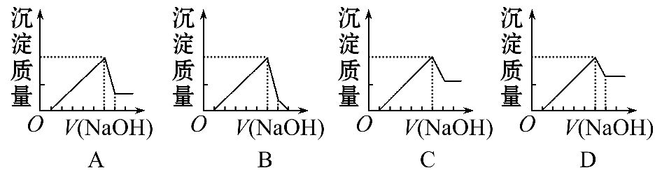
2.(2015·西安一模)有一块镁铝合金，其中镁与铝的质量比是8∶9。加入足量稀硫酸使其完全溶解后，再加入NaOH溶液，生成沉淀的质量随NaOH溶液体积变化的曲线如图所示，其中正确的是( )

Slide 43
【解析】选A。镁与铝的质量比是8∶9，则物质的量之比是1∶1，NaOH溶液至过量后Al(OH)₃完全溶解，只有Mg(OH)₂沉淀，B项错；等物质的量的Mg(OH)₂与Al(OH)₃的质量之比是58∶78，即剩余的Mg(OH)₂的质量小于沉淀最大质量的1/2，排除C项、D项，A项正确。

Slide 44
考点三 铁、铜及其化合物的性质和应用
【典例3】(2013·天津高考)FeCl₃在现代工业生产中应用广泛。某化学研究性学习小组模拟工业流程制备无水FeCl₃，再用副产品FeCl₃溶液吸收有毒的H₂S。
Ⅰ.经查阅资料得知：无水FeCl₃在空气中易潮解，加热易升华。他们设计了制备无水FeCl₃的实验方案，装置示意图(加热及夹持装置略去)及操作步骤如下：

Slide 45
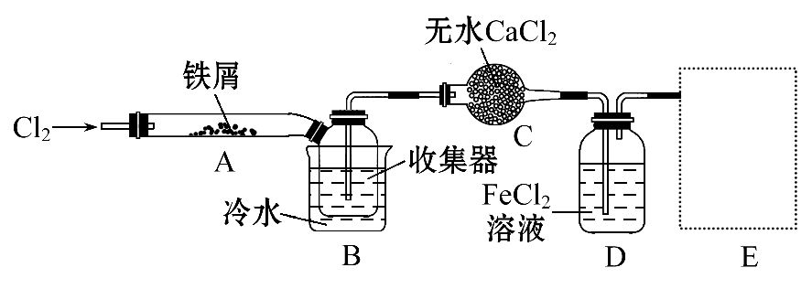
①检验装置的气密性；
②通入干燥的Cl₂，赶尽装置中的空气；
③用酒精灯在铁屑下方加热至反应完成；

Slide 46
④……
⑤体系冷却后，停止通入Cl₂，并用干燥的N₂赶尽Cl₂，将收集器密封。
请回答下列问题：
(1)装置A中反应的化学方程式为__________。
(2)第③步加热后，生成的烟状FeCl₃大部分进入收集器，少量沉积在反应管A右端。要使沉积的FeCl₃进入收集器，第④步操作是______。

Slide 47
(3)操作步骤中，为防止FeCl₃潮解所采取的措施有(填步骤序号)
________________。
(4)装置B中冷水浴的作用为________________；装置C的名称为__________________；装置D中FeCl₂全部反应后，因失去吸收Cl₂的作用而失效，写出检验FeCl₂是否失效的试剂：________________
___________________。
(5)在虚线框中画出尾气吸收装置E并注明试剂。

Slide 48
Ⅱ.该组同学用装置D中的副产品FeCl₃溶液吸收H₂S，得到单质硫；过
滤后，再以石墨为电极，在一定条件下电解滤液。
(6)FeCl₃与H₂S反应的离子方程式为___________________。
(7)电解池中H⁺在阴极放电产生H₂，阳极的电极反应式为__________
__________________。
(8)综合分析实验Ⅱ的两个反应，可知该实验有两个显著优点：①H₂S
的原子利用率为100%；②_________________________。

Slide 49
【破题关键】(1)FeCl₃易潮解，加热易升华，根据题意，整个实验过程要避开水蒸气和降温。
(2)注意实验的安全性和尾气的吸收。
(3)电解时先确定电解质溶液再确定电极反应。

Slide 50

【解析】Ⅰ.本实验的关键是要保持干燥，防止水蒸气的干扰。
(1)装置A中发生反应3Cl₂+2Fe 2FeCl₃。
(2)FeCl₃加热易升华，在A右端冷却凝固的FeCl₃可用加热的方法赶进收集器。
(3)防止FeCl₃潮解的操作是②和⑤。

Slide 51
(4)装置D中FeCl₂失效即FeCl₂全部生成了FeCl₃，只要检验是否含有Fe²⁺即可，可用K₃[Fe(CN)₆]检验。
(5)尾气吸收可用NaOH溶液。
Ⅱ.用FeCl₃吸收H₂S，然后再电解使FeCl₂再转化成FeCl₃，可使H₂S全部转化成S和H₂，使FeCl₃循环利用。电解时，电解池的阳极上Fe²⁺发生氧化反应，生成Fe³⁺。

Slide 52
答案：(1)2Fe+3Cl₂ 2FeCl₃
(2)在沉积的FeCl₃固体下方加热
(3)②⑤
(4)冷却，使FeCl₃沉积，便于收集产品
干燥管 K₃[Fe(CN)₆]溶液

Slide 53
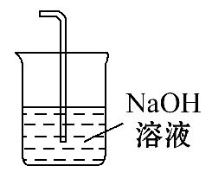
(5)
(6)2Fe³⁺+H₂S====2Fe²⁺+S↓+2H⁺
(7)Fe²⁺-e⁻====Fe³⁺
(8)FeCl₃得到循环利用

Slide 54

【题组过关】
1.(2015·舟山三模)某溶液中可能存在Fe³⁺、Fe²⁺、I⁻、 、Cl⁻、
六种离子中的几种。进行下列实验：
①取少量溶液滴加KSCN溶液，溶液呈红色；
②另取少量原溶液滴加盐酸，溶液的棕黄色加深。
据此可以推断，该溶液中一定大量存在的阴离子是( )
A.I⁻ B. C.Cl⁻ D.

Slide 55
【解析】选D。由①可知溶液中一定含有Fe³⁺，有Fe³⁺一定无I⁻、
；由②可知加入盐酸后又生成Fe³⁺，说明原溶液中含有Fe²⁺
和 。

Slide 56
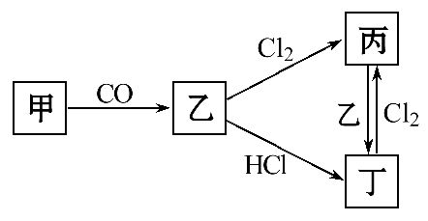
2.(2015·大连一模)已知甲、乙、丙、丁4种物质均含有常见金属元素A，其中甲为红棕色粉末。它们之间有如图所示的转化关系(转化过程中部分产物未标出)。

Slide 57
(1)甲的化学式为________。
(2)写出丙溶液和乙反应生成丁的离子方程式_______________。
(3)请写出A的单质与水蒸气反应的化学方程式______________。
(4)试写出检验丙中阳离子的方法______________________。

Slide 58
【解析】根据甲为红棕色粉末，丙与乙反应生成丁，丁与氯气反应生成丙，甲、乙、丙、丁都含A元素，说明A是变价金属，为铁，可推知甲可能是Fe₂O₃，被CO还原为乙：Fe，Fe与氯气反应生成丙：FeCl₃，Fe与盐酸反应生成丁：FeCl₂，Fe³⁺的检验可用KSCN溶液，取试样少许于试管中，滴加KSCN溶液，若溶液呈红色，表明含Fe³⁺。

Slide 59
答案：(1)Fe₂O₃ (2)2Fe³⁺+Fe====3Fe²⁺
(3)3Fe+4H₂O(g) Fe₃O₄+4H₂
(4)取试样滴加KSCN溶液，若变红说明含有Fe³⁺

Slide 60
【备选考点】金属及其化合物性质探究
【典例】(2015·六安一模)已知①硝酸具有强氧化性，能氧化+2价
铁。例如，3FeO+10HNO₃===3Fe(NO₃)₃+NO↑+5H₂O 3Fe₃O₄+28HNO₃===9Fe(NO₃)₃+NO↑+14H₂O
②酸性高锰酸钾溶液能氧化+2价铁，离子方程式为5Fe²⁺+ (紫
红色)+8H⁺====Mn²⁺(无色)+5Fe³⁺+4H₂O

Slide 61
某种催化剂为铁的氧化物，化学兴趣小组在实验室对该催化剂中铁元素的价态进行探究：将适量稀硝酸加入少许样品中，加热溶解；取少许溶液，滴加KSCN溶液后出现红色。一位同学由此得出该催化剂中铁元素价态为+3价的结论。
(1)请指出该结论是否正确，并说明理由_______________。

Slide 62
(2)请完成对铁元素价态的探究：
限选实验仪器与试剂：烧杯、试管、玻璃棒、药匙、滴管、酒精灯、
试管夹、3 mol·L⁻¹H₂SO₄、3% H₂O₂、6 mol·L⁻¹HNO₃、0.01 mol·L⁻¹
KMnO₄、NaOH稀溶液、0.1 mol·L⁻¹KI、20% KSCN、蒸馏水。

Slide 63
①提出合理假设。
假设1：___________________；
假设2：___________________；
假设3：__________________。
②设计实验方案证明你的假设。

Slide 64
③实验过程。
根据②的实验方案，进行实验。请按下表格式写出实验操作步骤、预期现象与结论：
 | 实验操作 | 预期现象与结论
步骤1
步骤2
步骤3
……

Slide 65
【破题关键】
(1)硝酸具有强氧化性，能氧化Fe²⁺，故将适量稀硫酸加入少许样品中，加热溶解。
(2)酸性高锰酸钾溶液能氧化Fe²⁺。
(3)KSCN溶液检验Fe³⁺，现象明显且灵敏。

Slide 66
【解析】铁的氧化物有氧化铁、氧化亚铁和四氧化三铁，其中氧化铁
含有+3价铁，氧化亚铁含+2价铁，而四氧化三铁含+2、+3价铁，所以
按照以上三个角度进行假设。+2价铁离子具有还原性，能被氧化剂如
硝酸、酸性高锰酸钾溶液氧化成+3价铁。检验铁的氧化物中铁元素价
态，先要将氧化物溶于非氧化性酸(如稀硫酸、稀盐酸)转化成同价态
的离子。+3价铁离子存在时，检验+2价铁离子，要考虑+3价铁离子的
干扰，利用其还原性检验，如酸性高锰酸钾溶液为紫红色，铁离子为
浅黄色，不会覆盖紫红色，但是，用高锰酸钾溶液检验亚铁离子时，

Slide 67
高锰酸钾能氧化Cl⁻，Cl⁻对实验有干扰。综上所述，只能选稀硫酸溶解铁的氧化物。值得注意的是，铁盐溶液呈黄色，能覆盖浅绿色的亚铁盐溶液，所以，铁的氧化物溶于稀硫酸，溶液呈黄色，说明铁离子一定存在，亚铁离子可能存在。用KSCN溶液检验铁离子，现象明显且灵敏。题目没有提供淀粉溶液，如果用KI溶液检验铁离子，生成I₂溶于水呈黄色，与铁离子的溶液颜色相近，无法区别。所以，不能用KI溶液检验溶液中是否含铁离子。

Slide 68
答案：(1)该结论不正确。稀硝酸有强氧化性，若该铁的价态为+2价，则被氧化为+3价同样可使KSCN溶液变红色
(2)①假设1：催化剂中铁元素的价态为+3价
假设2：催化剂中铁元素的价态为+2价
假设3：催化剂中铁元素的价态既有+3价也有+2价

Slide 69
③实验过程
 | 实验操作 | 预期现象与结论
步 骤 1 | 将适量稀硫酸加入已装有少许样品的试管中，加热溶解 | 溶液呈黄色，说明溶液中含Fe³⁺，可能含Fe²⁺
步 骤 2 | 取少量溶液，滴加酸性高锰酸钾溶液 | 若高锰酸钾溶液的紫红色褪去或颜色变浅，则说明催化剂中铁元素的价态含+2价；若不褪色，则说明催化剂中铁元素的价态不含+2价
步 骤 3 | 另取少量溶液，滴加KSCN溶液 | 若溶液变为红色，则说明催化剂中铁元素的价态含+3价；若溶液无明显变化，则说明催化剂中铁元素的价态不含+3价

Slide 70
【题组过关】
1.已知某混合金属粉末，除铝外还含有铁、铜中的一种或两种，所含金属的量都在5%以上。请设计合理实验探究该混合物金属粉末中铁、铜元素的存在。
仅限选择的仪器和试剂：烧杯、试管、玻璃棒、量筒、容量瓶、滴管、药匙；1 mol·L⁻¹硫酸、2 mol·L⁻¹硝酸、2 mol·L⁻¹NaOH溶液、20% KSCN溶液。完成以下实验探究过程：

Slide 71
(1)提出假设：
假设1：该混合金属粉末中除铝外还含有________元素；
假设2：该混合金属粉末中除铝外还含有________元素；
假设3：该混合金属粉末中除铝外还含有铁、铜元素。
(2)设计实验方案：基于假设3，设计出实验方案。

Slide 72
(3)实验过程：根据(2)的实验方案，叙述实验操作、预期现象和结论。
编号 | 实验操作 | 预期现象和结论
①
②
③
④
……

Slide 73
【解析】(1)依题意，铝样品中可能含铁，也可能含铜，还可能既含
铁又含铜。(3)根据限用仪器和试剂知，用氢氧化钠溶液分离铝与
铁、铜，或用稀硫酸分离铁、铝和铜。KSCN溶液用于检验铁离子存
在，硝酸用于氧化亚铁离子或铜。确认某成分存在，最好用两种实验
现象，做到双保险。思路1，用过量氢氧化钠溶解样品，过滤得偏铝
酸钠溶液和固体铁、铜混合物；检验固体中铁、铜：加入过量稀硫
酸，产生气泡，溶液变浅绿色，过滤得溶液和固体。在该溶液中加入

Slide 74
硝酸，加入KSCN溶液，溶液变红色，确认有铁存在；固体再加入硝酸，溶解产生无色气泡，在空气中逐渐变成红棕色，溶液变成蓝色，加NaOH溶液后有蓝色沉淀产生，证明铜存在。思路2，在铝样品中加入足量稀硫酸，过滤得固体和溶液。在固体中加入硝酸，检验铜；在滤液中加入KSCN溶液，无明显现象，再滴加稀硝酸，溶液变红色，证明铁存在。

Slide 75
答案：(1)Cu Fe(顺序可交换)
(3)①用药匙取少许样品，加入试管A中，再用滴管取过量NaOH溶液并滴加到试管A中，充分反应后，静置。弃去上层清液，剩余固体备用 样品部分溶解，并有气体放出
②往试管A的剩余固体中加过量稀硫酸，充分反应后，静置。取上层清液于试管B中，剩余固体备用 固体部分溶解，并有气体放出，溶液呈浅绿色，可能含铁

Slide 76
③往试管B中加入少许稀硝酸，再滴加KSCN溶液 溶液变黄色，加KSCN后显红色，结合②可知，一定含铁
④往②剩余固体中加入稀硝酸，再滴加NaOH溶液 固体溶解，有无色刺激性气体产生并很快变成红棕色，溶液显蓝色，加NaOH溶液后有蓝色沉淀产生，一定含铜

Slide 77
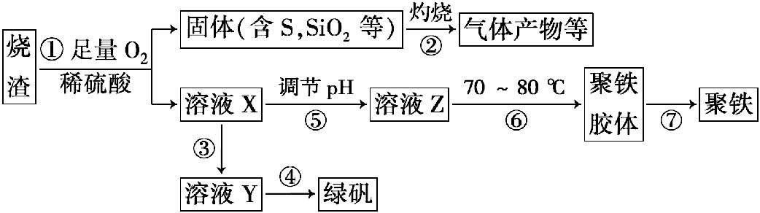
2.化工生产中常利用硫酸厂煅烧黄铁矿石的烧渣(主要成分为铁的氧化物及少量FeS、SiO₂等)来制备聚铁(碱式硫酸铁的聚合物)和绿矾(FeSO₄·7H₂O)，过程如下：

Slide 78
(1)将过程②中产生的气体通入下列溶液中，溶液会褪色的是________(填选项序号)。
a.品红溶液 b.紫色石蕊溶液
c.酸性KMnO₄溶液 d.溴水
(2)过程①中，FeS和O₂、H₂SO₄反应的离子方程式为______________
___。

Slide 79
(3)过程③中，需加入的物质是__________；反应的化学方程式为______________。
用溶液Y制绿矾时，可取少量Y溶液于试管中，向试管内加入少量的________溶液，观察溶液是否变为________色，以验证其中是否含有Fe³⁺。
(4)在实验室里，完成过程④中的________(填操作名称)，需要使用酒精灯、三脚架、坩埚钳等，还需要的仪器有_____________。

Slide 80
(5)过程⑤调节pH，最好选用下列试剂中的________(填选项序号)。
a.稀硫酸 b.CaCO₃
c.NaOH溶液 d.Fe₂O₃
(6)过程⑥中，将溶液Z加热到70～80℃，目的是__________。

Slide 81
【解析】由题中信息可知，过程①向烧渣中加稀硫酸并同时通入氧气，铁的氧化物、硫化亚铁均会溶解，生成硫酸铁、单质硫和水，所以溶液X是硫酸铁溶液，过程②灼烧固体，其中的硫被氧化为二氧化硫。
(1)二氧化硫能分别使品红溶液、酸性KMnO₄溶液和溴水褪色。
(2)过程①中，FeS和O₂、H₂SO₄反应的离子方程式为4FeS+3O₂+12H⁺====4Fe³⁺+6H₂O+4S。

Slide 82
(3)由产物绿矾逆推可知过程③就是将硫酸铁转化为硫酸亚铁的过程，应加入铁粉还原硫酸铁，有关反应的化学方程式为Fe₂(SO₄)₃+Fe====3FeSO₄。验证硫酸亚铁溶液中是否含有Fe³⁺，可用含SCN⁻的溶液检验，若溶液变为红色，证明溶液中含有Fe³⁺，若溶液不变色，证明溶液中不含Fe³⁺。
(4)由硫酸亚铁溶液制绿矾，应使用蒸发浓缩、冷却结晶的方法，需要使用酒精灯、三脚架、坩埚钳、蒸发皿、玻璃棒等。

Slide 83
(5)过程⑤实质上是要提高溶液的pH，中和多余的硫酸，以生成聚铁胶体，最好选用NaOH溶液。
(6)过程⑥中，将硫酸铁溶液加热到70～80℃，目的是促进Fe³⁺的水解。

Slide 84
答案：(1)a、c、d
(2)4FeS+3O₂+12H⁺====4Fe³⁺+6H₂O+4S
(3)Fe(或铁) Fe₂(SO₄)₃+Fe====3FeSO₄ 硫氰化钾(或其他合理答案) 红
(4)蒸发浓缩、冷却结晶 蒸发皿、玻璃棒
(5)c (6)促进Fe³⁺的水解

Slide 85
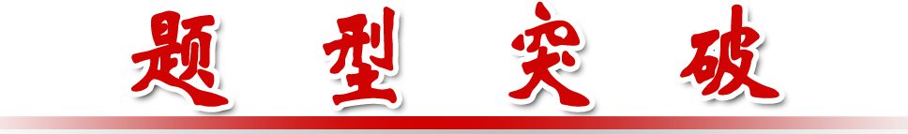
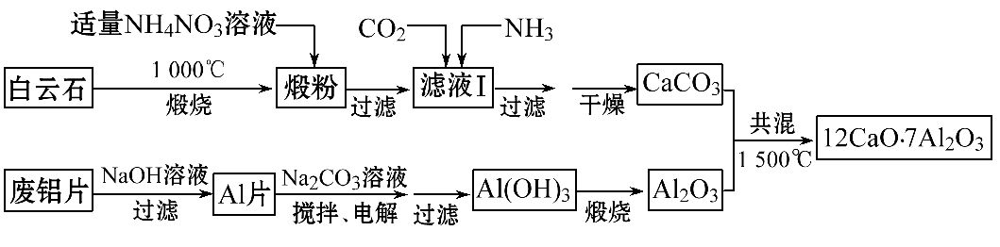
无机化工生产流程
类型一 物质制备型
【典题示例】(2015·广东高考·T32)七铝十二钙(12CaO·7Al₂O₃)是新型的超导材料和发光材料，用白云石(主要含CaCO₃和MgCO₃)和废铝片制备七铝十二钙^{①}的工艺如下：

Slide 86
(1)煅粉^{②}主要含MgO和____，用适量NH₄NO₃溶液浸取煅粉后，镁化合物几乎不溶，若滤液Ⅰ中c(Mg²⁺)小于5×10⁻⁶mol·L⁻¹，则溶液pH大于_____［Mg(OH)₂的K_{sp}=5×10⁻¹²］^{③}；该工艺中不能用(NH₄)₂SO₄代替NH₄NO₃，原因是__________。
(2)滤液Ⅰ中的阴离子^{④}有________(忽略杂质成分的影响)；若滤液Ⅰ中仅通入CO₂^{⑤}，会生成____________，从而导致CaCO₃产率降低。

Slide 87
(3)用NaOH溶液可除去废Al片表面的氧化膜，反应的离子方程式为
_______________
(4)电解制备Al(OH)₃时，电极分别为Al片和石墨^{⑥}，电解总反应方程
式为______________。
(5)一种可超快充电的新型铝电池，充放电时 和 两种离
子在Al电极上相互转化，其他离子不参与电极反应，^{⑦}放电时负极Al
的电极反应式为______________。

Slide 88
【审题指导】抽丝剥茧 溯本求源
关键信息 | 信息分析与迁移
① | 原料：白云石(主要含CaCO₃和MgCO₃)和废铝片；实验目的：制备七铝十二钙
② | 煅烧时CaCO₃会发生分解生成CaO和CO₂；煅烧MgCO₃分解生成MgO和CO₂
③ | K_{sp}=c(Mg²⁺)·c²(OH⁻)，5×10⁻¹²=5×10⁻⁶×c²(OH⁻)，得c(OH⁻)=10⁻³(mol·L⁻¹)，pH=11

Slide 89
关键信息 | 信息分析与迁移
④ | 从流程中看出 没有被除去，故滤液Ⅰ中的阴离 子有 ，CaO溶于水生成Ca(OH)₂，故溶液中还有 OH⁻
⑤ | 过量的CO₂会与CaCO₃反应生成Ca(HCO₃)₂
⑥ | Al作阳极，石墨作阴极
⑦ | 充电和放电时 和 两种离子在Al电极上 相互转化，放电时负极Al失去电子变为Al³⁺，与溶液 中的 结合

Slide 90

答案：(1)CaO 11 加入(NH₄)₂SO₄会生成CaSO₄微溶物，再过滤会被除去，造成CaCO₃减少
(2) 和OH⁻ Ca(HCO₃)₂
(3)2OH⁻+Al₂O₃====2 +H₂O
(4)2Al+6H₂O 2Al(OH)₃+3H₂↑
(5)Al-3e⁻+7 ====4

Slide 91
【类题通法】
1.审题。
审题时注意从题干中获取有用信息，了解生产的产品，可以“在方框下面标示转化后生成的所有物质”。

Slide 92
2.析题——正确解题的关键：
(1)明确原始物质及目标物质。
(2)明确化工生产流程：原料→对原料的预处理→核心化学反应→产品的提纯分离→目标产物。
(3)掌握主要的化工生产原理等。

Slide 93
(4)掌握常见的与化工生产有关的操作方法及作用。尤其要注意对原料进行的预处理和控制反应条件的常用方法，它们分别是①对原料进行预处理的常用方法及其作用：研磨以增大接触面积而加快反应速率；对原料酸(或水)浸的目的是与酸(或水)接触反应或溶解；灼烧以除去可燃杂质；煅烧以促使物质转化。
②常用的控制反应条件的方法：调节溶液的pH使某些金属离子沉淀；控制温度、压强以加快反应速率或使平衡移动；趁热过滤以防止某物质降温而析出；冰水洗涤以洗去杂质离子而减少晶体的损耗。

Slide 94
3.解题——正确解题的步骤。
“抓住流程图中每步转化的物质变化”来分析解决问题，分析某步转化试剂的选择及流程中加入某试剂的原因，得出转化后生成的所有物质，从问题中获取信息，帮助解题。
4.检查——正确解题的保证。
最后要对照试题进行认真的检查核对，避免失误。

Slide 95
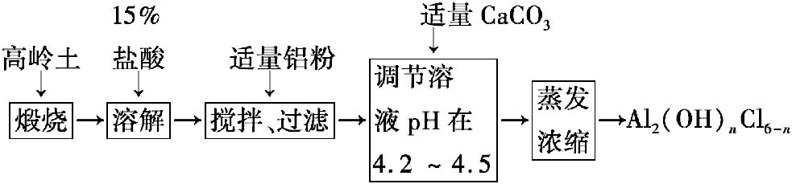
【即时训练】
1.(2015·泉州一模)聚合氯化铝是新型、高效絮凝剂和净水剂，其单体是液态碱式氯化铝[Al₂(OH)_{n}Cl_{6-n}]，工业上常采用铝盐溶液部分水解制备碱式氯化铝，其工艺流程如下：

Slide 96
已知：①高岭土：Al₂O₃(25%～34%)、SiO₂(40%～50%)、Fe₂O₃(0.5%～3.0%)及少量杂质和水。
②Al³⁺以氢氧化物形式完全沉淀时，溶液的pH为5.2。
根据流程图回答下列问题：
(1)写出溶解过程中反应的离子方程式____________。
(2)加适量铝粉的主要目的是____________________。

Slide 97
(3)溶液的pH需控制在4.2～4.5的原因是___________________，
具体操作中除添加必要的试剂，还需借助的实验用品是_________
____________________。
(4)“蒸发浓缩”需保持温度在90～100℃，控制该温度的操作名称是____________，写出该过程反应的化学方程式_____________。

Slide 98
【解析】(1)高岭土中的Al₂O₃、Fe₂O₃在溶解时可与盐酸反应，SiO₂为酸性氧化物，不与盐酸反应。
(2)加适量铝粉可除去溶液中的铁离子杂质。
(3)pH超过4.5，Al³⁺会形成Al(OH)₃沉淀；pH低于4.2，Al³⁺水解程度很小，很难形成液态碱式氯化铝[Al₂(OH)_{n}Cl_{6-n}]。溶液的pH需控制在4.2～4.5，所以具体操作中除添加必要的试剂，还需借助的实验用品是pH计(或精密pH试纸)。

Slide 99
(4)“蒸发浓缩”需保持温度在90～100℃，故需要水浴加热。此时铝离子水解生成Al₂(OH)_{n}Cl_{6-n}，反应的化学方程式为2AlCl₃+nH₂O====
Al₂(OH)_{n}Cl_{6-n}+nHCl

Slide 100
答案：(1)Al₂O₃+6H⁺====2Al³⁺+3H₂O、
Fe₂O₃+6H⁺====2Fe³⁺+3H₂O
(2)除去溶液中的铁离子
(3)pH超过4.5，Al³⁺会形成Al(OH)₃沉淀；pH低于4.2，Al³⁺水解程度很小，很难形成液态碱式氯化铝[Al₂(OH)_{n}Cl_{6-n}]
pH计(或精密pH试纸)
(4)水浴加热 2AlCl₃+nH₂O====Al₂(OH)_{n}Cl_{6-n}+nHCl

Slide 101
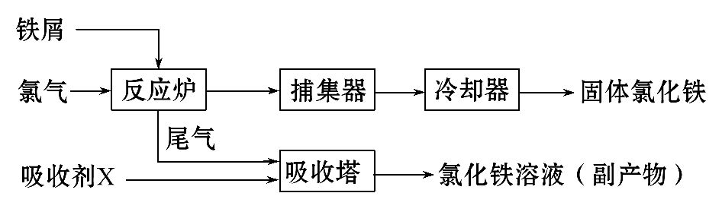
2.氯化铁是常见的水处理剂，无水FeCl₃的熔点为555 K，沸点为
588 K。工业上制备无水FeCl₃的一种工艺流程如下：

Slide 102
(1)氯化铁能用作水处理剂的原因是______________(用必要的文字和化学方程式说明)。
(2)吸收塔中吸收剂X是__________________，有关反应的离子方程式是________________。
(3)温度超过673 K时，捕集器中捕集到的物质的相对分子质量为325，该物质的分子式为___________。

Slide 103
(4)从副产物FeCl₃溶液中获得FeCl₃·6H₂O的方法是_______。
(5)用FeCl₃溶液(32%～35%)腐蚀印刷线电路板的废液中含FeCl₃、FeCl₂和CuCl₂。用化学方法回收废液中铜的方法是_______________
(用反应式表示并简述操作要点)。

Slide 104
【解析】(1)FeCl₃是强酸弱碱盐，能水解生成Fe(OH)₃胶体，Fe(OH)₃胶体可吸附并沉降水中悬浮的杂质，用作净水剂。
(2)铁屑与氯气在反应炉中发生放热反应，反应炉中的温度很高，所以尾气中含有Cl₂和FeCl₃，用吸收剂FeCl₂溶液可吸收此尾气得到FeCl₃溶液。
(3)FeCl₃的相对分子质量为162.5，所以捕集器中相对分子质量为325的物质为Fe₂Cl₆。

Slide 105
(4)FeCl₃水解生成的HCl易挥发，直接在空气中加热FeCl₃溶液不能得到FeCl₃·6H₂O，为了抑制FeCl₃水解，可在HCl气氛中加热浓缩FeCl₃溶液，然后冷却结晶。

Slide 106

答案：(1)FeCl₃+3H₂O Fe(OH)₃(胶体)+3HCl，Fe(OH)₃胶体能吸附并沉降水中悬浮的物质
(2)FeCl₂溶液 2Fe²⁺+Cl₂====2Fe³⁺+2Cl⁻
(3)Fe₂Cl₆
(4)在HCl气氛中加热浓缩FeCl₃溶液，然后冷却结晶
(5)加过量铁粉，发生反应CuCl₂+Fe====FeCl₂+Cu，过滤，分离得到的固体再与盐酸反应以溶解残留的铁，过滤得到铜(或过滤、洗涤、干燥后，用磁铁吸去铁可得到铜)

Slide 107
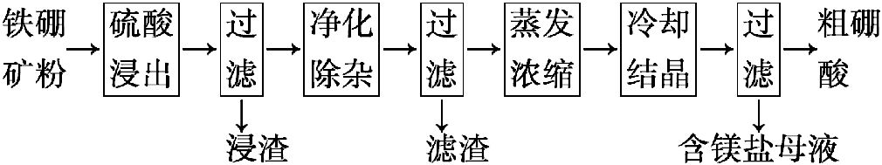
类型二 物质提纯型
【典题示例】(2015·全国卷Ⅰ·T27节选)硼及其化合物在工业上有许多用途。以铁硼矿(主要成分为Mg₂B₂O₅·H₂O和Fe₃O₄，还有少量Fe₂O₃、FeO、CaO、Al₂O₃和SiO₂等)^{①}为原料制备硼酸(H₃BO₃)^{②}的工艺流程如图所示：

Slide 108
回答下列问题：
(1)写出Mg₂B₂O₅·H₂O与硫酸反应^{③}的化学方程式__________。
为提高浸出速率，除适当增加硫酸浓度外，还可采取的措施有______
_____________________(写出两条)。
(2)利用___________的磁性^{④}，可将其从“浸渣”中分离。“浸渣”中还剩余的物质是^{⑤}_____________(写化学式)。

Slide 109
(3)“净化除杂”需先加H₂O₂溶液^{⑥}，作用是______________。
然后再调节溶液的pH约为5，目的是______________________。
(4)“粗硼酸”中的主要杂质^{⑦}是___________________(填名称)。

Slide 110
【审题指导】抽丝剥茧 溯本求源
关键信息 | 信息分析与迁移
① | 待提纯物质：铁硼矿(主要成分为Mg₂B₂O₅·H₂O和Fe₃O₄，还有少量Fe₂O₃、FeO、CaO、Al₂O₃和SiO₂等)
② | 目标物质：硼酸(H₃BO₃)
③ | Mg₂B₂O₅·H₂O与硫酸反应由提示除生成硼酸外，只能生成硫酸镁

Slide 111
关键信息 | 信息分析与迁移
④ | 具有磁性的物质是Fe₃O₄
⑤ | 不溶于酸的物质是二氧化硅和生成的硫酸钙
⑥ | 用H₂O₂把亚铁离子氧化为铁离子，再调节pH约为5，使铁离子和铝离子转化为氢氧化物沉淀除去
⑦ | 除杂，没有除去的离子只有镁离子，所以杂质只能是硫酸镁

Slide 112
答案：(1)Mg₂B₂O₅·H₂O+2H₂SO₄ 2MgSO₄+2H₃BO₃ 升高反应温度、减小铁硼矿粉粒径
(2)Fe₃O₄ SiO₂和CaSO₄
(3)将Fe²⁺氧化为Fe³⁺ 使Al³⁺和Fe³⁺形成氢氧化物沉淀而除去
(4)(七水)硫酸镁

Slide 113
【类题通法】
1.解答无机化工流程试题的程序：
(1)基本步骤。
①从题干中获取有用信息，了解生产的产品。
②整体浏览一下流程，基本辨别出预处理、反应、提纯、分离等阶段。

Slide 114
③分析流程中的每一步骤，从几个方面了解流程：A.反应物是什么；B.发生了什么反应；C.该反应造成了什么后果，对制造产品有什么作用。抓住一个关键点：一切反应或操作都是为获得产品而服务的。
④从问题中获取信息，帮助解题。

Slide 115
(2)解题思路。
明确整个流程及每一部分的目的→仔细分析每步反应发生的条件以及得到的产物的物理或化学性质→结合基础理论与实际问题思考→注意答题的模式与要点。

Slide 116
2.解答无机化工流程试题常用到的方法：
(1)提纯方法。
方 法 | 目 的
水溶法 | 除去可溶性杂质
酸溶法 | 除去碱性杂质
碱溶法 | 除去酸性杂质
氧化剂或还原剂法 | 除去还原性或氧化性杂质
加热灼烧法 | 除去受热易分解或易挥发的杂质
调节pH法 | 如除去酸性铜溶液中的Fe³⁺等

Slide 117
(2)分离方法。
①过滤(热滤或抽滤)：分离难溶物和易溶物。
②萃取和分液：利用溶质在互不相溶的溶剂里的溶解度不同提取分离物质。
③蒸发结晶：提取溶解度随温度的变化而变化不大的溶质。

Slide 118
④冷却结晶：提取溶解度随温度的变化而变化较大的溶质、易水解的溶质或结晶水合物，如KNO₃、FeCl₃、CuCl₂、CuSO₄·5H₂O、FeSO₄·7H₂O等。
⑤蒸馏或分馏：分离沸点不同且互溶的液体混合物。
⑥冷却法：利用气体易液化的特点分离气体。

Slide 119
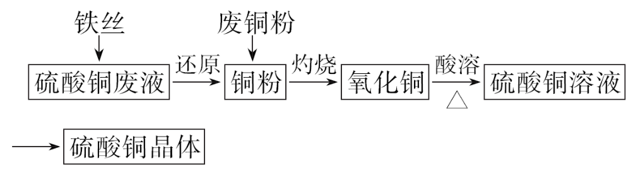
【即时训练】
1.(2015·安庆一模)利用废铁丝、硫酸铜废液(含硫酸亚铁)和被有机物污染的废铜粉制备硫酸铜晶体。生产过程如下：

Slide 120
试回答下列问题：
(1)铁丝在投入硫酸铜废液前需用稀硫酸进行处理，可能发生反应的离子方程式有________________。
(2)废铜粉与还原所得铜粉混合灼烧，检验发现灼烧后得到的是CuO和少量Cu的混合物。原因可能是
①灼烧不充分Cu未被完全氧化。
②CuO被还原。还原剂可能是________，该还原反应的化学方程式是____________________________。

Slide 121
(3)为了使灼烧后的氧化铜混合物充分酸溶，在加入稀硫酸的同时，还通入O₂。通入O₂的目的是(用化学反应方程式表示)_________。
(4)直接向氧化铜混合物中加入浓硫酸并加热进行酸溶，也可达到充分酸溶的目的，但实际操作中较少使用，原因可能是__________。

Slide 122
【解析】废铁丝中含有铁锈(Fe₂O₃·xH₂O)，所以在用稀硫酸处理时
可能发生的反应有Fe₂O₃+6H⁺====2Fe³⁺+3H₂O，2Fe³⁺+Fe====3Fe²⁺，
Fe+2H⁺====Fe²⁺+H₂↑；废铜粉在灼烧后得到的产物中含有单质铜，可
能是原来杂质中含有C等还原性杂质导致；Cu在不断通入氧气和加热
的条件下，可溶解于稀硫酸，发生反应2Cu+O₂+2H₂SO₄ 2CuSO₄+
2H₂O；若用浓硫酸来溶解，发生反应Cu+2H₂SO₄(浓) CuSO₄+SO₂↑
+2H₂O，其缺点是生成等量硫酸铜晶体所消耗的硫酸更多，且会产生
污染大气的气体SO₂。

Slide 123
答案：(1)Fe₂O₃+6H⁺====2Fe³⁺+3H₂O，
2Fe³⁺+Fe====3Fe²⁺，Fe+2H⁺====Fe²⁺+H₂↑
(2)C或CO 2CuO+C 2Cu+CO₂↑
或CuO+CO Cu+CO₂
(3)2Cu+O₂+2H₂SO₄ 2CuSO₄+2H₂O
(4)生成等量CuSO₄晶体所消耗的H₂SO₄更多，且会产生污染大气的气体

Slide 124
2.(2015·邵阳二模)随着材料科学的发展，金属钒及其化合物得到了越来越广泛的应用，并被誉为“合金的维生素”。为回收利用含钒催化剂(含有V₂O₅、VOSO₄及不溶性残渣)，科研人员最新研制了一种离子交换法回收钒的新工艺，回收率达91.7%以上。部分含钒物质在水中的溶解性如表所示：
物质 | VOSO₄ | V₂O₅ | NH₄VO₃ | (VO₂)₂SO₄
溶解性 | 可溶 | 难溶 | 难溶 | 易溶

Slide 125
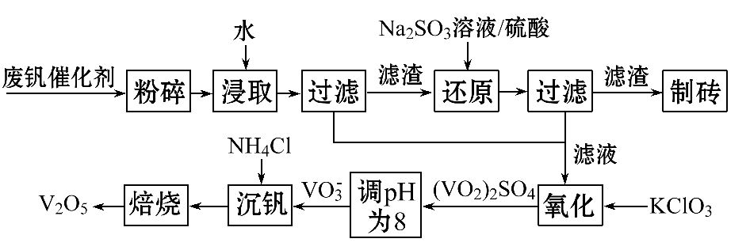
该工艺的主要流程如下。

Slide 126
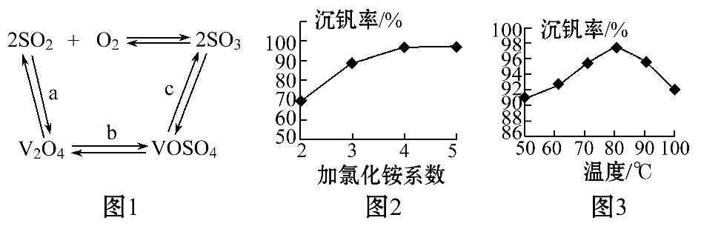
请回答下列问题：
(1)请写出加入Na₂SO₃溶液发生反应的离子方程式__________。
(2)催化氧化所使用的催化剂钒触媒(V₂O₅)能加快二氧化硫的氧化速率，此过程中产生了一连串的中间体(如图1)。其中a、c两步的化学方程式可表示为______________、_____________________。

Slide 127
(3)该工艺中沉钒率是回收钒的关键之一，沉钒率的高低除受溶液pH影响外，还需要控制氯化铵的系数(NH₄Cl加入质量与料液中V₂O₅的质量比)和温度。根据图2和图3，试建议控制氯化铵系数和温度的适宜值分别为________、________。

Slide 128

【解析】(1)根据表格信息，V₂O₅难溶于水，被亚硫酸钠还原成可溶
于水的VOSO₄，离子方程式为V₂O₅+ +4H⁺====2VO²⁺+ +2H₂O。
(2)V₂O₅是催化剂，反应前后质量和化学性质不变。依题意和物质转
化图知，a反应：五氧化二钒与二氧化硫反应生成三氧化硫和四氧化
二钒；c反应：VOSO₄在氧气作用下生成V₂O₅和SO₃。(3)根据图象知，
加氯化铵系数为4、温度为80℃时沉钒率最大。

Slide 129
答案：(1)V₂O₅+ +4H⁺====2VO²⁺+ +2H₂O
(2)SO₂+V₂O₅ SO₃+V₂O₄
4VOSO₄+O₂ 2V₂O₅+4SO₃
(3)4 80℃

Slide 130



